Slide 1
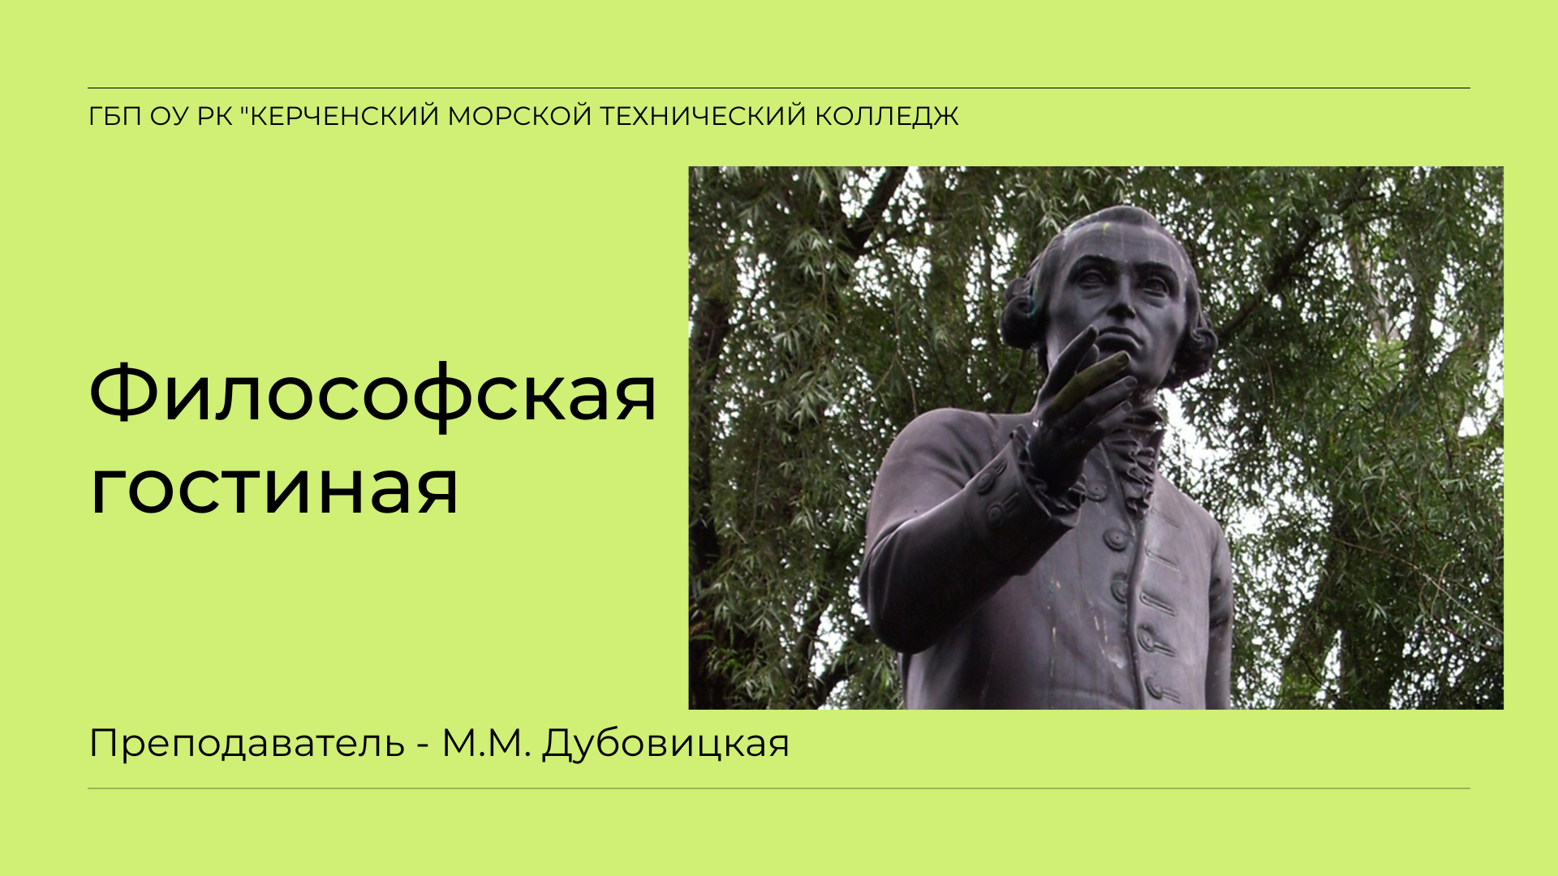

Slide 2
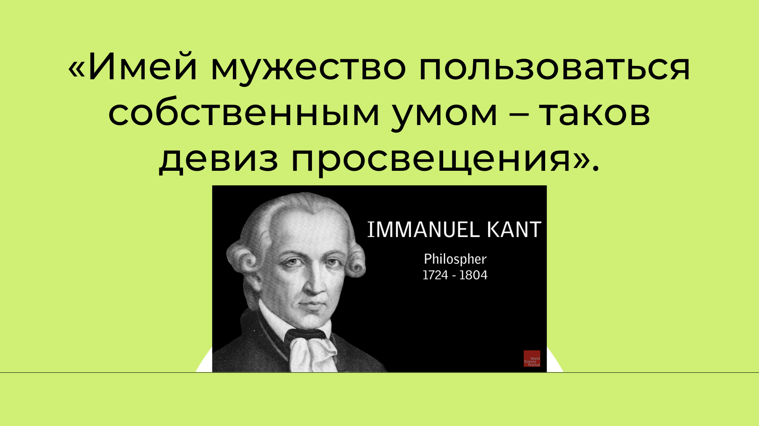

Slide 3
















Slide 4



Что означает имя Иммануил?
С нами бог
Защитник
Милость Божья
Благородный волк
Философ носил еврейское имя,
которое в переводе означает «с нами бог»

Slide 5
Каким по счету ребенком был
И. Кант в семье?
Первым
Третьим
Вторым
Четвёртым
4 ребенком в семье, состоящей из 11 детей.
Шестеро из них умерли ещё в детстве

Slide 6
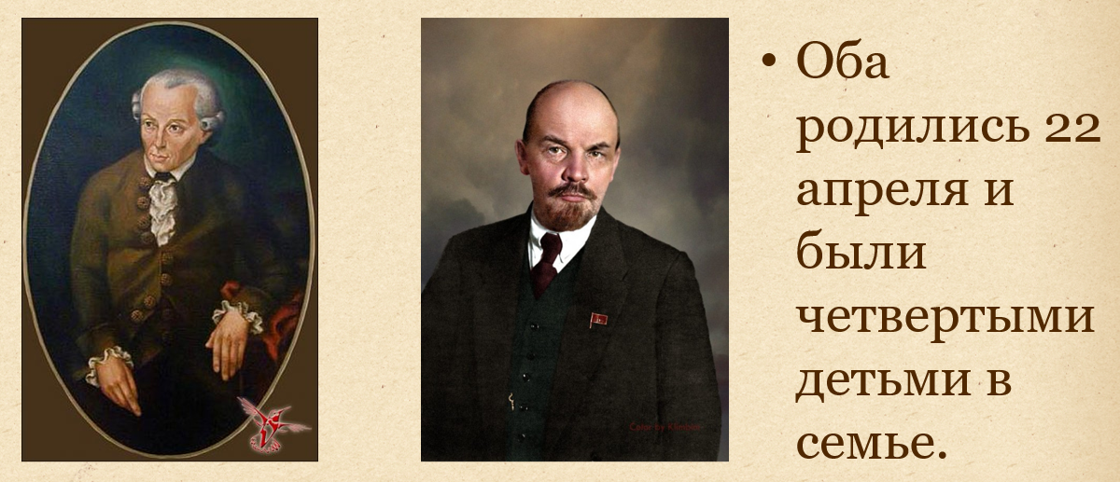
Что общего между
В. Ульяновым (Лениным) и И. Кантом?
День смерти
День рождения
Очерёдность
рождения
Место рождения

Slide 7
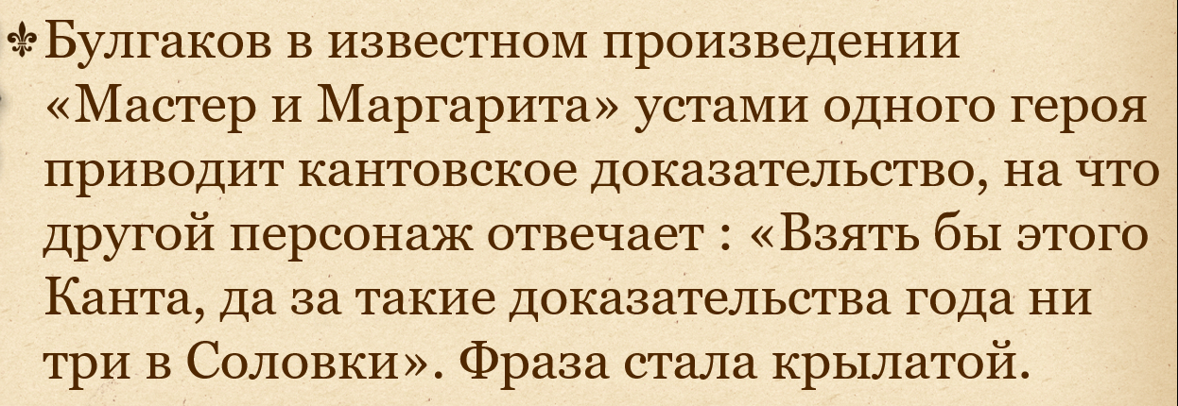
В каком известном произведении герой приводит
кантовское доказательство?
«Мастер
и Маргарита»
«Идиот»
«Война и мир»
«Белая гвардия»

Slide 8
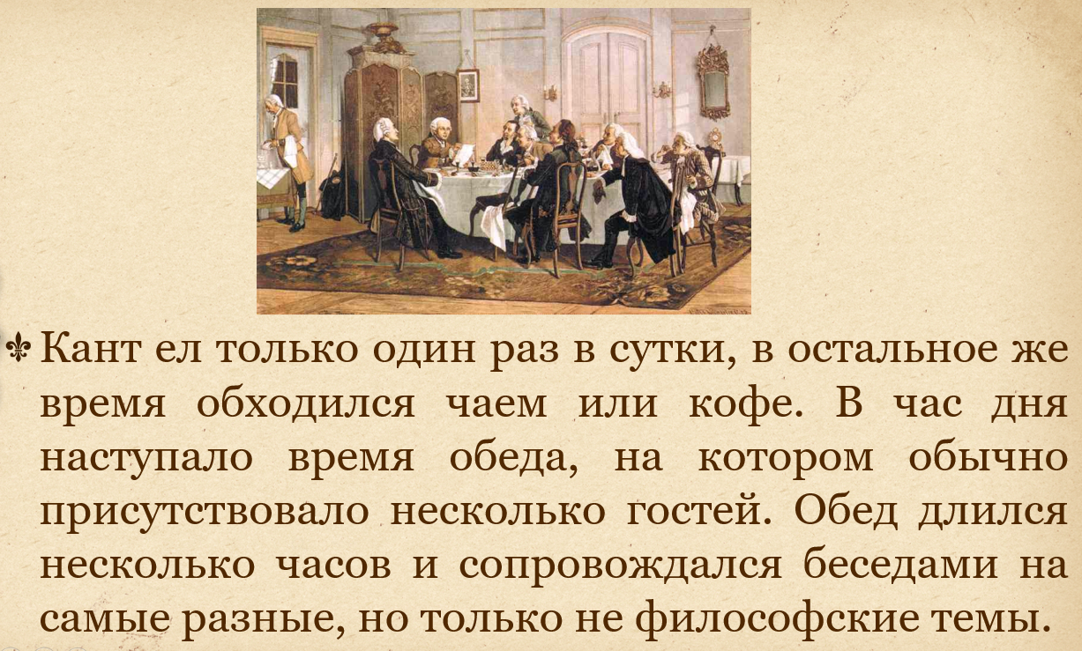
Как вы думаете, сколько раз
в день кушал Кант?
4
2
3
1

Slide 9
Пришедшие к власти в Германии нацисты, выставляли Канта «истинным арийцем». Кем были предки Канта?
Шотландцев
Саксов
Куршей
Кельтов
В жилах профессора текла кровь шотландцев и куршей
– небольшого прусского племени

Slide 10
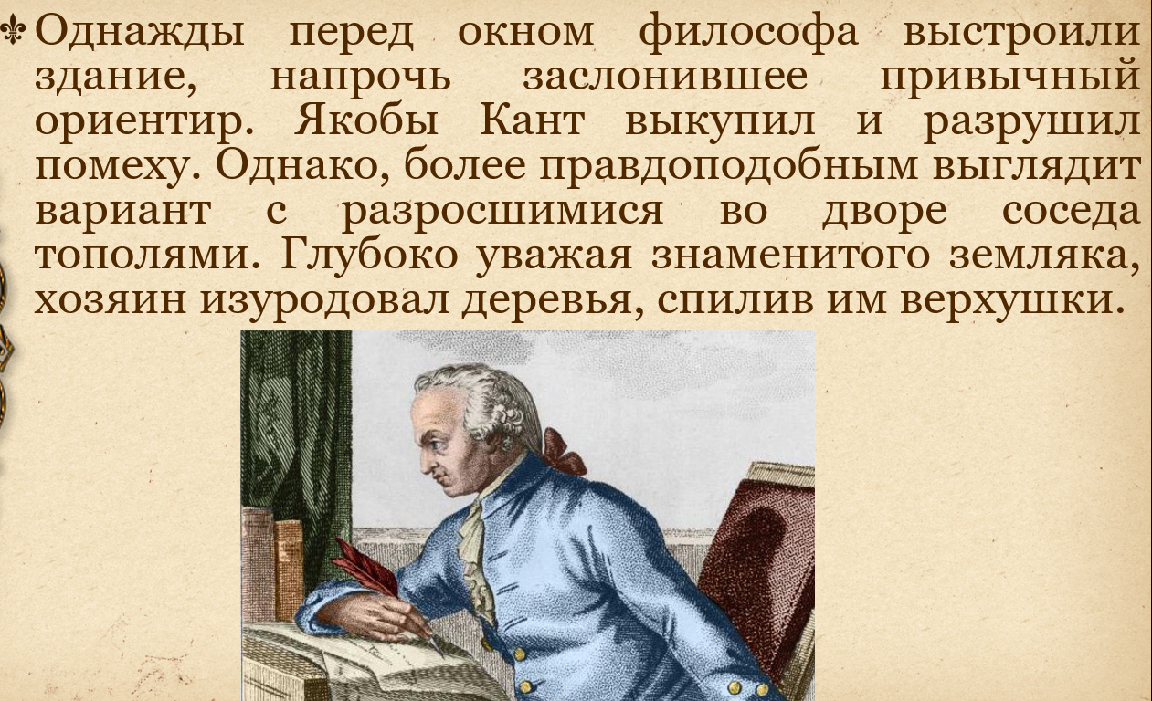
Кант был очень педантичен. Что же случилось ,
когда работая у себя дома, он поднял как обычно
глаза к окну и не увидел острого шпиля кирхи вдали?
Продолжил работать
Пошёл гулять
Добился устранения
Вызвал доктора

Slide 11
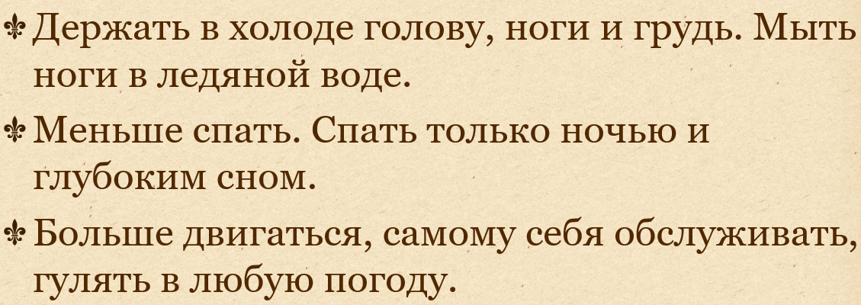
Кант выработал «гигиеническую»
программу. В чем она заключалась?
Мыть ноги в
ледяной воде
Гулять в любую погоду
Меньше спать.
И только ночью
Обслуживать
самому себя

Slide 12
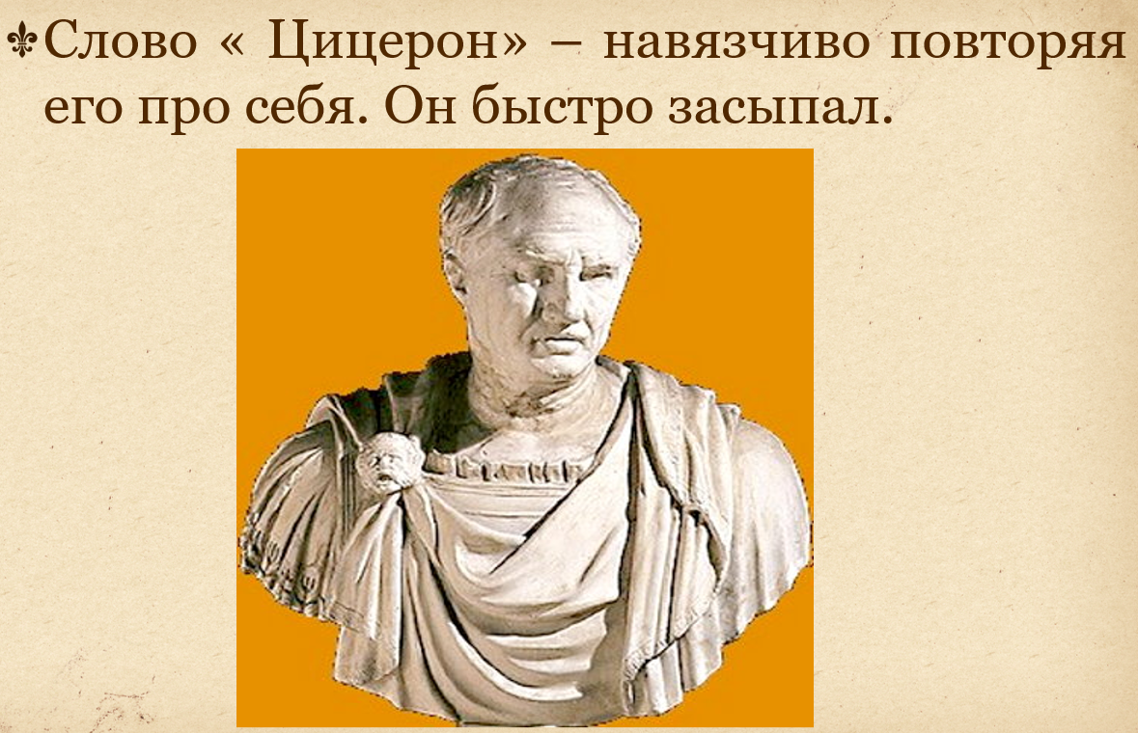
Какое слово оказывало на Канта
снотворное действие?
«Сократ»
«Цицерон»
«Аристотель»
«Гиппократ»

Slide 13
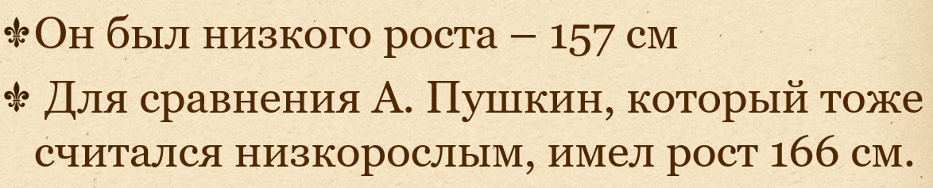
Какого роста был Кант?
157 см
162 см
160 см
166 см

Slide 14
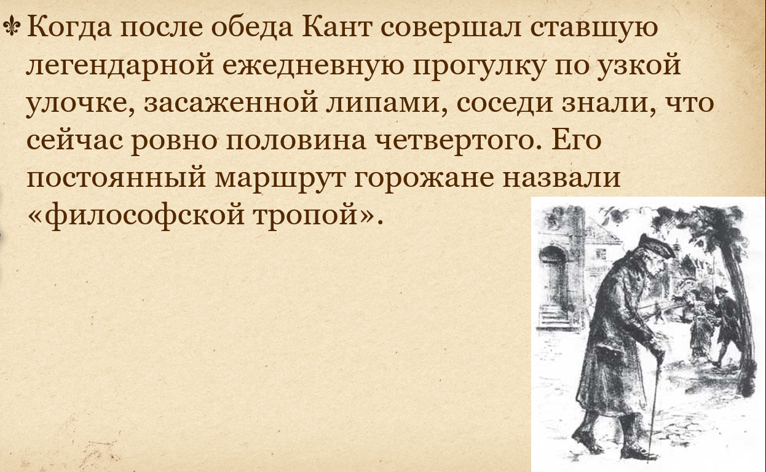
В котором часу кёнигсбержцы
могли сверять часы по Канту?
14.30
15.30
15.00
16.00

Slide 15
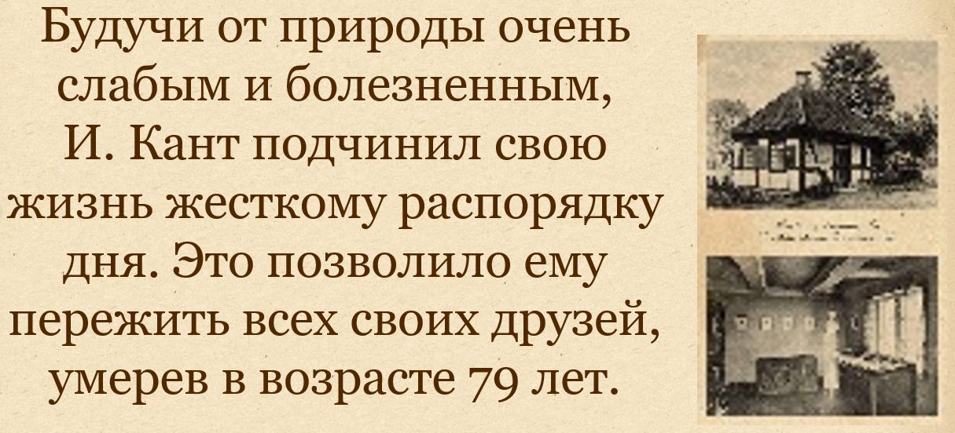
Курил ли Кант?
1 трубку в день
7 трубок в день
5 трубок в день
Не курил
Каждый день в 5 часов утра Кант вставал, пил чай
и выкуривал трубку – единственную за весь день

Slide 16
Кант был очень скромен и пунктуален,
но однажды он опоздал. Куда?
На лекцию
На собеседование
На защиту
На свадьбу
Кант опоздал на свою свадьбу,
после чего так и не женился

Slide 17
Могут ли россияне считать Канта своим
соотечественником?
Да
Нет
Да, он в течение нескольких лет являлся
российским подданным. Случилось это во
времена Семилетней войны.

Slide 18
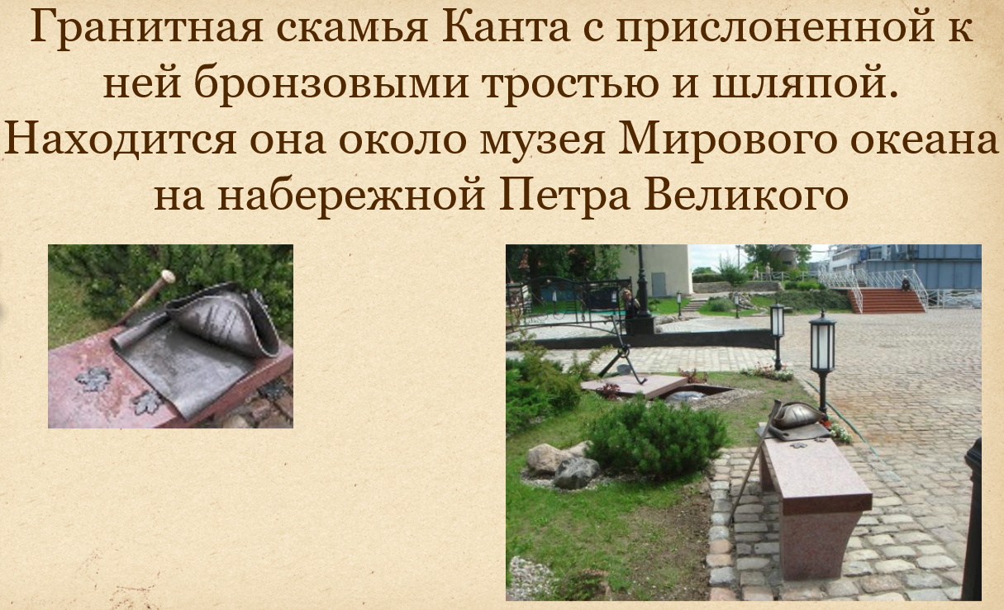
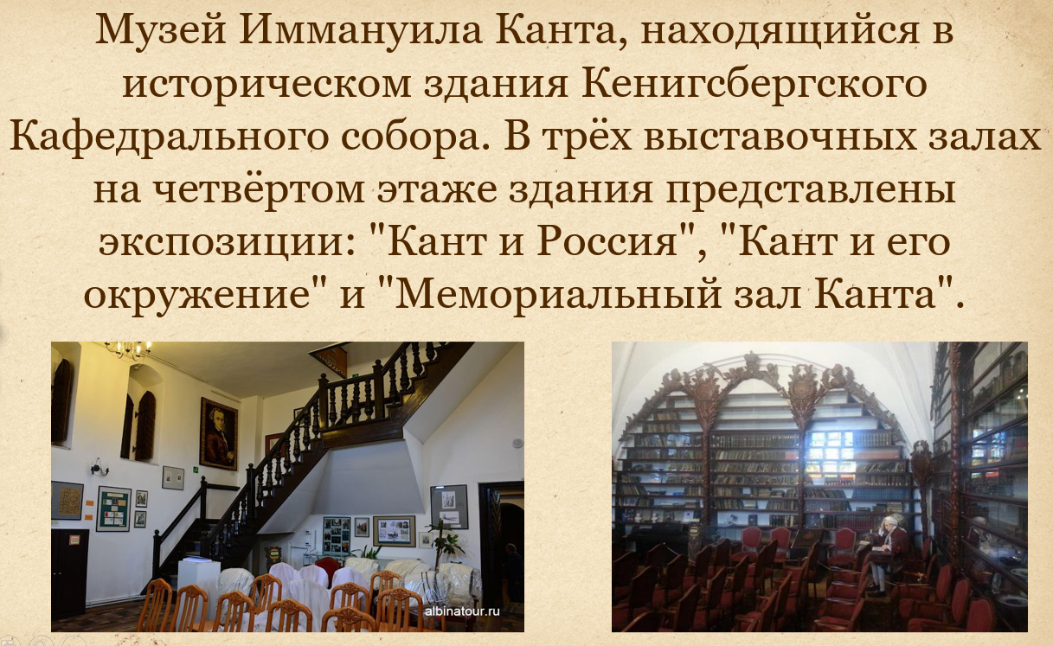
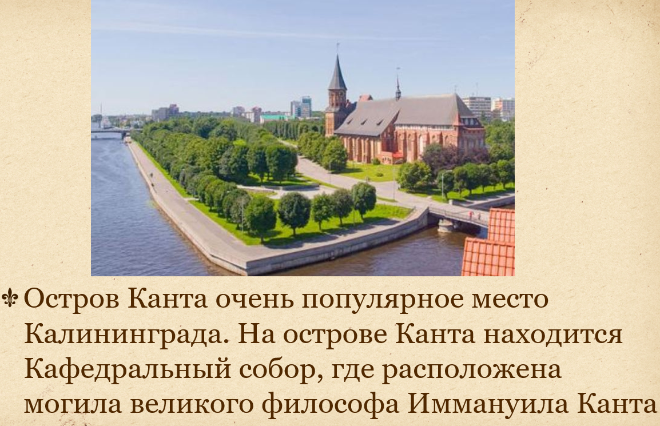
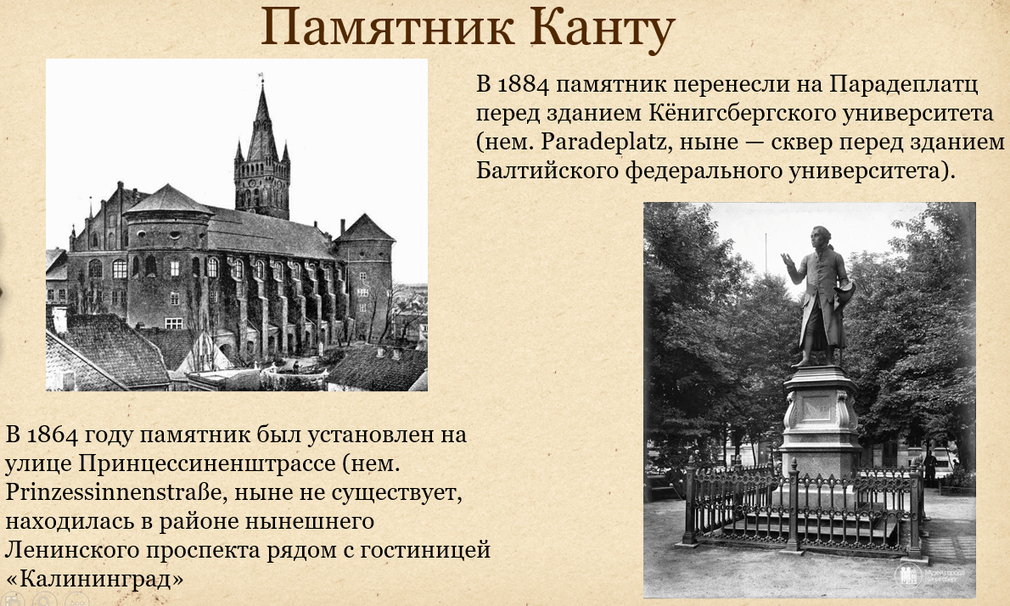
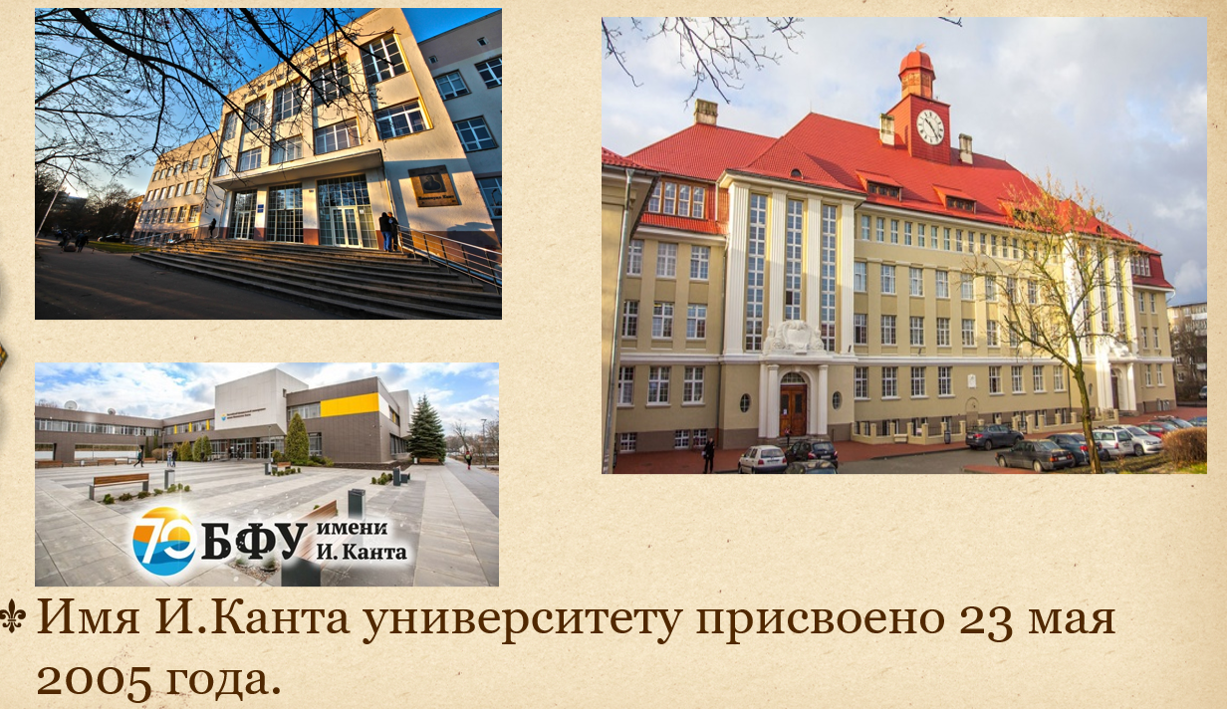
Какие места в Калининграде
напоминают нам о Канте?
Остров Канта
Памятник
Университет
Музей
Гранитная скамья

Slide 19

https://icon-icons.com/
https://icons8.ru/

